Slide 1
Parringer (matchings) i grafer
Gerth Stølting Brodal
Studiepraktik, Institut for Datalogi, Aarhus Universitet, 28. oktober 2021
Notes:
Studiepraktik: krav er at man er på sidste år i gymnasiet eller afsluttet gymnasia
Magdalena: I will be talking about sorting and binary search on lists and doing some coding exercises with the students
Andreas Pavlogiannis: I will be talking about simple models of biological/social evolution, and how we use discrete math/computers to understand them (this pop-science article gives a hint).

Slide 2
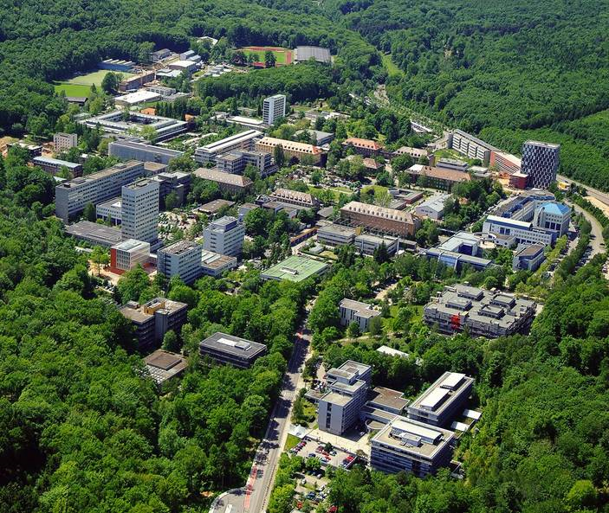
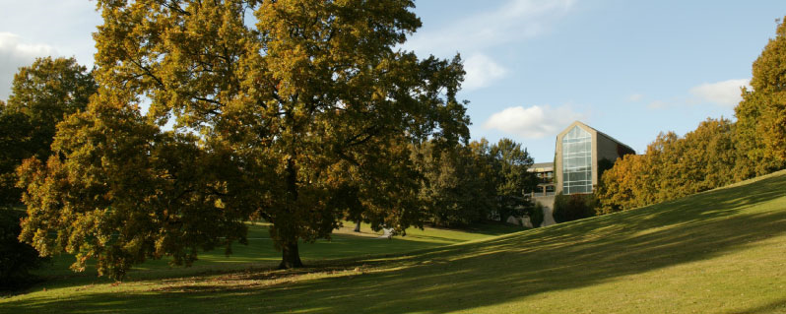
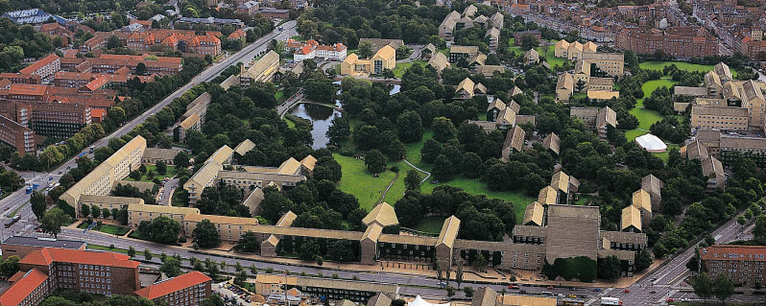
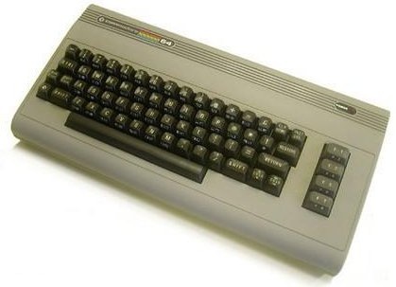
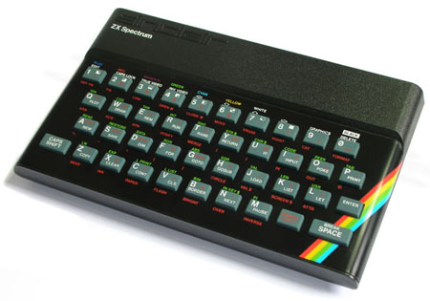
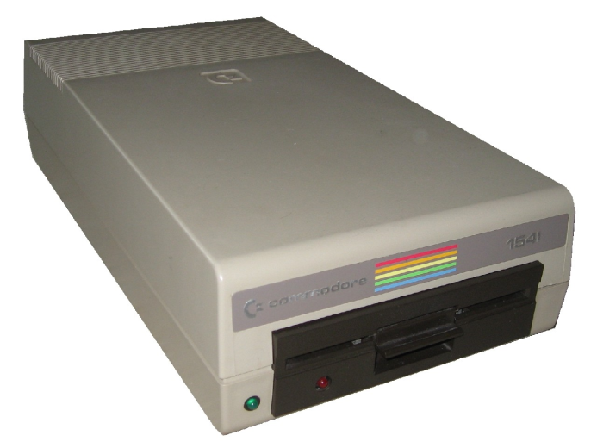
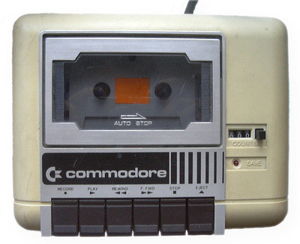
Gerth Stølting Brodal
Max Planck Institut for Informatik
Saarbrücken, Tyskland
m.sc.
ph.d.
lektor
professor
AU
MPII
MPII
AU
AU
AU
1969
september
1983
september
1989
august
1993
januar
1994
november
1997
januar
1998
august
2004
april
2016
januar
m.sc.
april
ph.d.
post doc
fastansat
Notes:
1983: Startet i 8. klasse, ungdomsskoleundervisning i EDB
Første computer der blev stiftet bekendtskab med var en ZX Spectrum
Fik en C64 i julegave 1983, året efter 1541 diskettestation (5 ¼”, 170 KB, 35 tracks, blocks of 254 bytes)
1998: First research paper on ”external memory” with Jyrki Katajainen

Slide 3
Gerth Stølting Brodal
m.sc.
ph.d.
lektor
professor
AU
MPII
MPII
AU
AU
AU
1969
september
1983
september
1989
august
1993
januar
1994
november
1997
januar
1998
august
2004
april
2016
januar
m.sc.
april
ph.d.
post doc
fastansat
Notes:
1983: Startet i 8. klasse, ungdomsskoleundervisning i EDB
Første computer der blev stiftet bekendtskab med var en ZX Spectrum
Fik en C64 i julegave 1983, året efter 1541 diskettestation (5 ¼”, 170 KB, 35 tracks, blocks of 254 bytes)
1998: First research paper on ”external memory” with Jyrki Katajainen

Slide 4
Grafer og parringer
B
D
Graf = knuder + kanter, en kant forbinder to knuder
Parring = delmængde af kanterne, så hver knude højest indgår i én kant i parringen
A
H
E
C
knude
G
F
kant
Notes:
Anvendelse: Knuder kunne være personer som skal sættes sammen i par, og kanter angiver hvem der potentielt kan sættes sammen.

Slide 5
Parringer i todelte grafer (special tilfælde)
A
1
2
B
3
C
4
D
5
Notes:
Anvendelse:
Busruter vs Busser (kant angiver om det er muligt pga kapacitet, rækkevidde, elektrisk vs ikke-elektrisk)
Personer vs Arbejdsopgaver (kant angiver om en given person ville være i stand til at udføre opgaven). Findes en matching hvor alle personer arbejder.
Ansøgninger til jobs (fx studerende og sygehuse)

Slide 6
Maksimal og maksimum parring
B
D
B
D
A
A
H
H
E
E
C
C
G
G
F
F
Maksimal
kan ikke udvides
Maksimum
størst mulig parring
Lemma |Maksimum parring|/2 ≤ |Maksimal parring| ≤ |Maksimum parring|
Notes:
Maksimal parring er mindst en 2 approksimation af maksimum parring.
Maksimal <= maximum per definition
Kant i maximum parring => mindst et af endepunkterne med i maksimal parring, ellers kunne kanten tilføjes den maksimale parring.
For hver kant i en maksimale parring, kan max 2 kanter i maksimum parring støde op til de to knuder (en til hver)

Slide 7
Konstruktion af en maksimal parring
B
D
A
Algoritme
Tilføj en vilkårlig kant til parringen så længe det er muligt
H
E
C
G
F

Slide 8
Konstruktion af en maksimum parring – forbedrende stier
B
D
D
B
B
A
A
H
H
H
E
E
C
C
G
G
F
F
Sti mellem to knuder ikke i parring, hver anden kant i parring
Parring øges med 1
Notes:
Andre forbedrende stier: (B,D), (B,E), (D,E), (B,A,C,E)

Slide 9
B
D
A
H
E
C
G
F
Notes:
Eksempel: Find forbedrende stier

Slide 10
Petersen 1891 / Kőnig 1931 / Berge 1957
Sætning
En parring er maksimum ⇔ findes ingen forbedrende stier
”Bevis”
B
D
B
D
A
A
H
aktuel parring (ikke maksimal)
H
E
E
C
C
G
G
F
en maksimal parring
F
Notes:
”=>” Maximum => ingen forbedrende stier (ellers kunne være parringen øges, modstrid med maksium)
”<=” ikke maximum => findes forbedrende sti: en knude (B) som er i maximum parring, men pt ikke i parring; følg den alternerene sti fra denne knude; hvis ulige længde så haves alternerende sti; hvis lige længde, kan ændre maksimum parringen, så den er identiske med den aktuelle parring, og gentag argument (på to parringer med skarpt mere overlap)

Slide 11
Konstruktion af en maksimum parring
B
D
A
Algoritme
Anvend forbedrende stier så længe de findes
H
E
C
G
F
Notes:
Generel skabelon for mange algoritmer

Slide 12
B
D
B
D
B
D
A
A
A
H
H
H
E
E
E
C
C
C
G
G
G
F
F
F
B
D
B
D
A
A
H
H
E
E
C
C
G
G
F
F

Slide 13
Stabil parring (stable marriage problem)
præference
3 2 1 4
A
1
C B A D
2 3 4 1
B
2
A B C D
parringen er ikke stabil, da C hellere vil være sammen med 4 (end 1), og 4 heller med C (end B)
4 3 1 2
C
3
C B D A
3 2 4 1
D
4
A C D B
fuldstændig todelt graf med lige mange knuder på begge sidder
Notes:
Anvendelse: College-student matching, hospital-studerende, dansepartnere, drenge-og-piger,

Slide 14
3 2 1 4
A
1
C B A D
2 3 4 1
B
2
A B C D
4 3 1 2
C
3
C B D A
3 2 4 1
D
4
A C D B
Notes:
Kør algoritmen, tildel første ikke parrede bogstav med mest foretrukne tal.
Over tid bliver tallene kun mere tilfredse, og et afvist bogstav skal aldrig parres igen med samme tal
Antal afvisninger er højest n^2 – dvs O(n^2) algoritme.

Slide 15
3 2 1 4
A
1
C B A D
2 3 4 1
B
2
A B C D
4 3 1 2
C
3
C B D A
3 2 4 1
D
4
A C D B
Hvis venstre side X er afvist af højre side i, så er i parret med en som foretrækkes frem for X
X er parret med den mest foretrukne, som endnu ikke har afvist X
Notes:
Kør algoritmen, tildel første ikke parrede bogstav med mest foretrukne tal.
Over tid bliver tallene kun mere tilfredse, og et afvist bogstav skal aldrig parres igen med samme tal
Antal afvisninger er højest n^2 – dvs O(n^2) algoritme.

Slide 16
3 2 1 4
A
1
C B A D
2 3 4 1
B
2
A B C D
4 3 1 2
C
3
C B D A
3 2 4 1
D
4
A C D B
Hvis venstre side X er afvist af højre side i, så er i parret med en som foretrækkes frem for X
X er parret med den mest foretrukne, som endnu ikke har afvist X
Notes:
Animations removed

Slide 17
Sætning (Gale, Shapley 1962)
Der findes altid en stabil parring
(Shapley fik i 2012 Nobelprisen i økonomi for resultatet)
3 2 1 4
A
1
C B A D
2 3 4 1
B
2
A B C D
4 3 1 2
C
3
C B D A
3 2 4 1
D
4
A C D B

Slide 18
Parringer (matchings) i grafer
Tak for besøget

